Slide 1
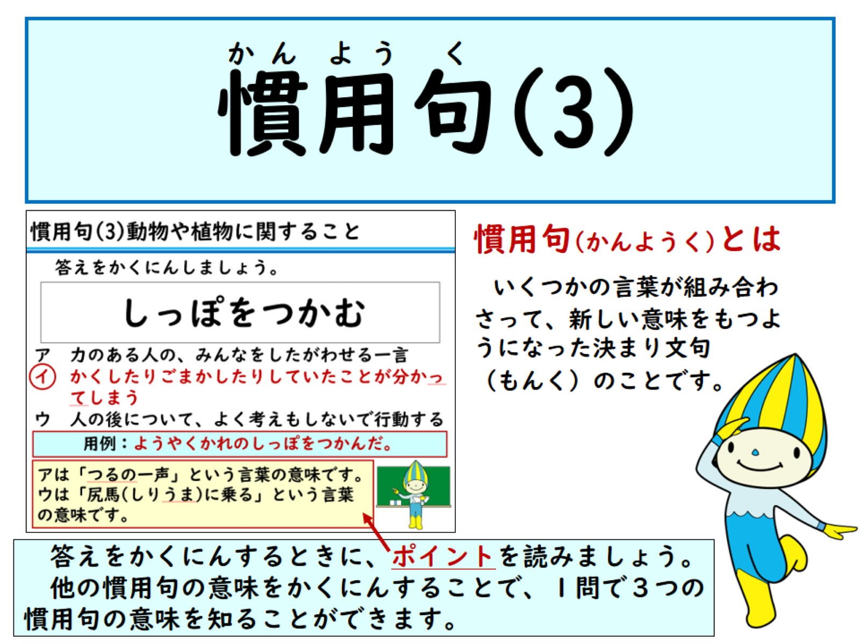

Slide 2
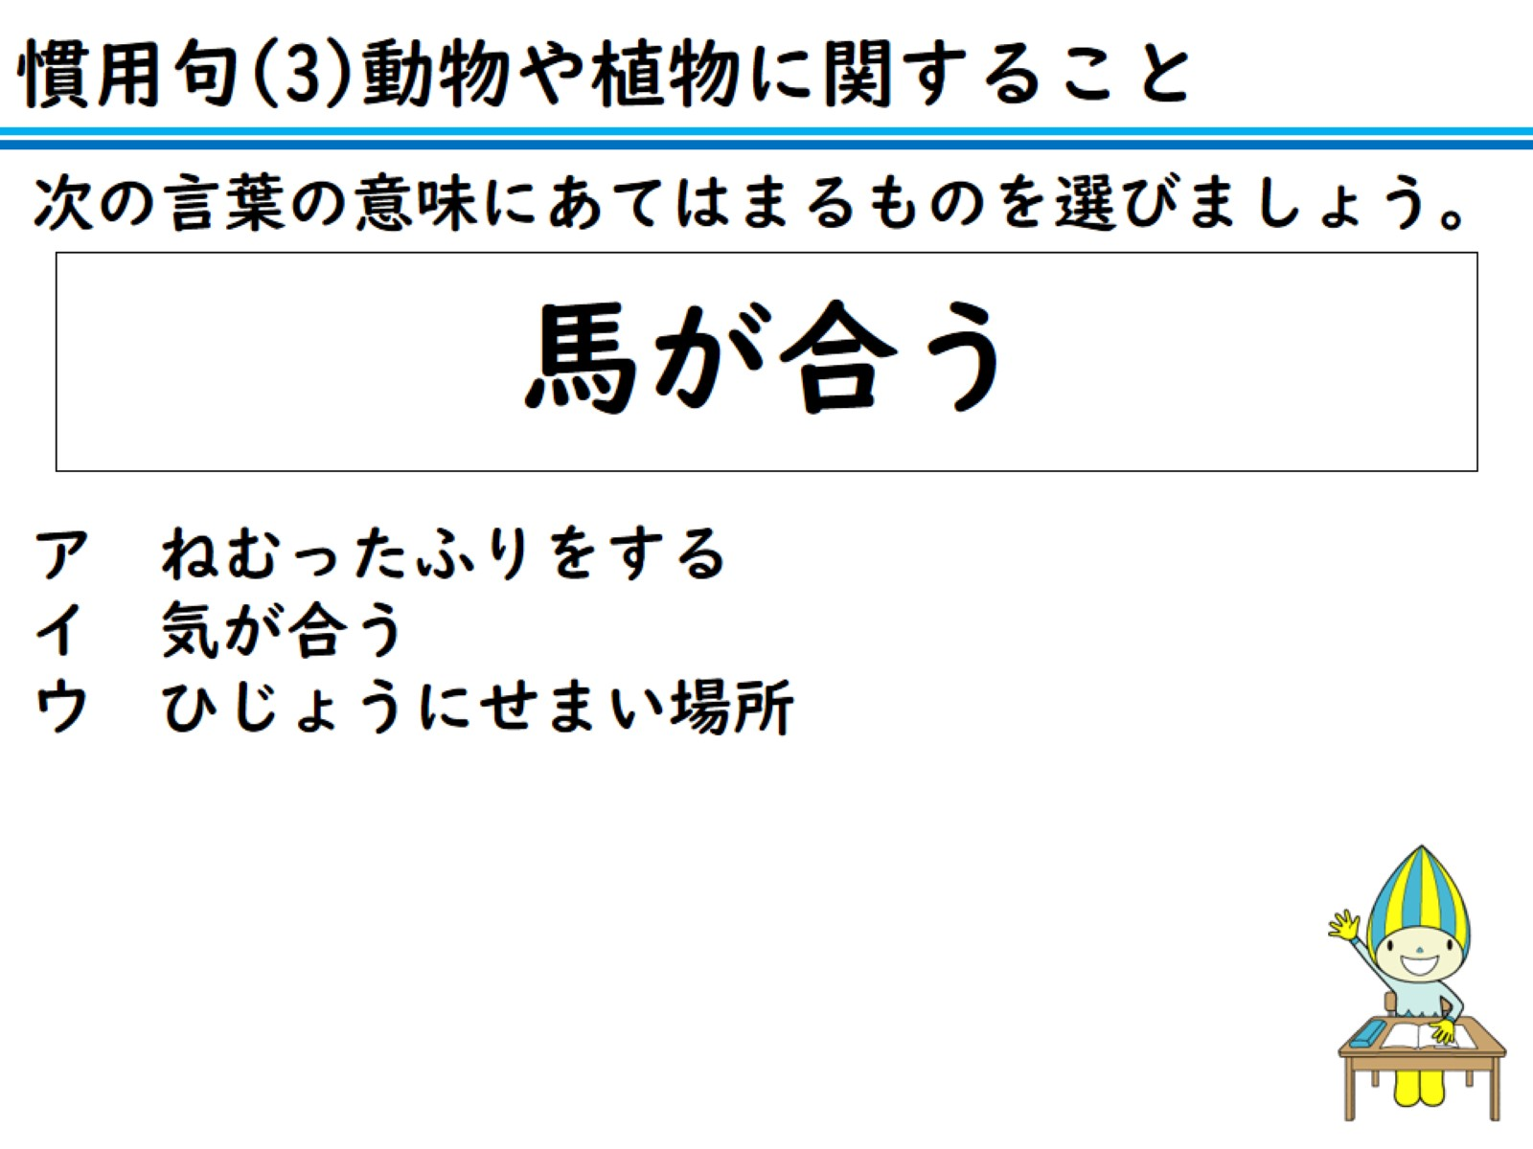
次の言葉の意味にあてはまるものを選びましょう。

Slide 3
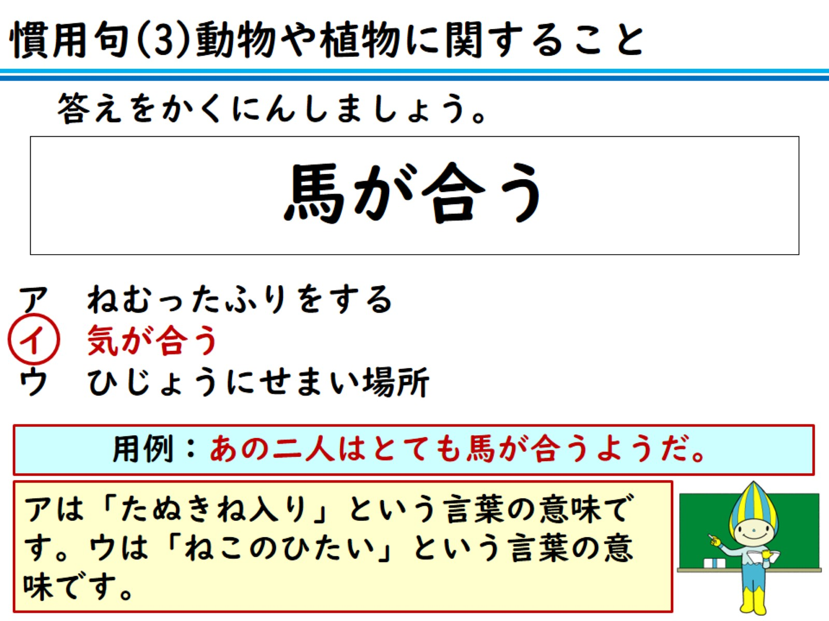
答えをかくにんしましょう。

Slide 4
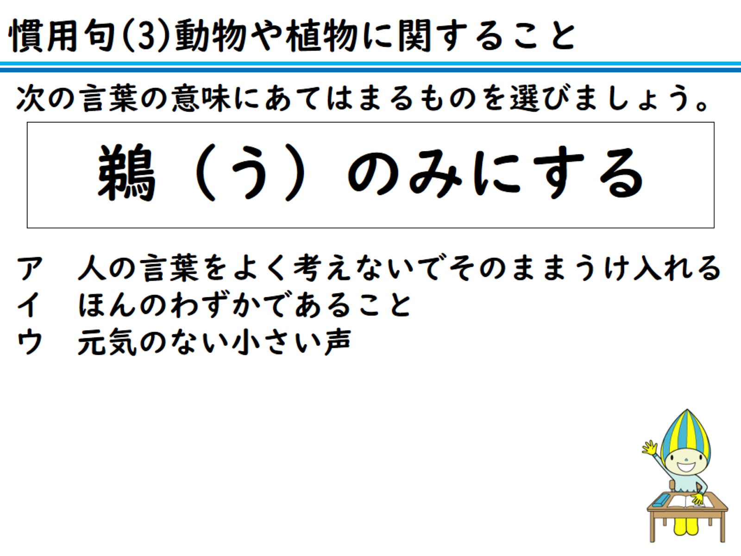
次の言葉の意味にあてはまるものを選びましょう。

Slide 5
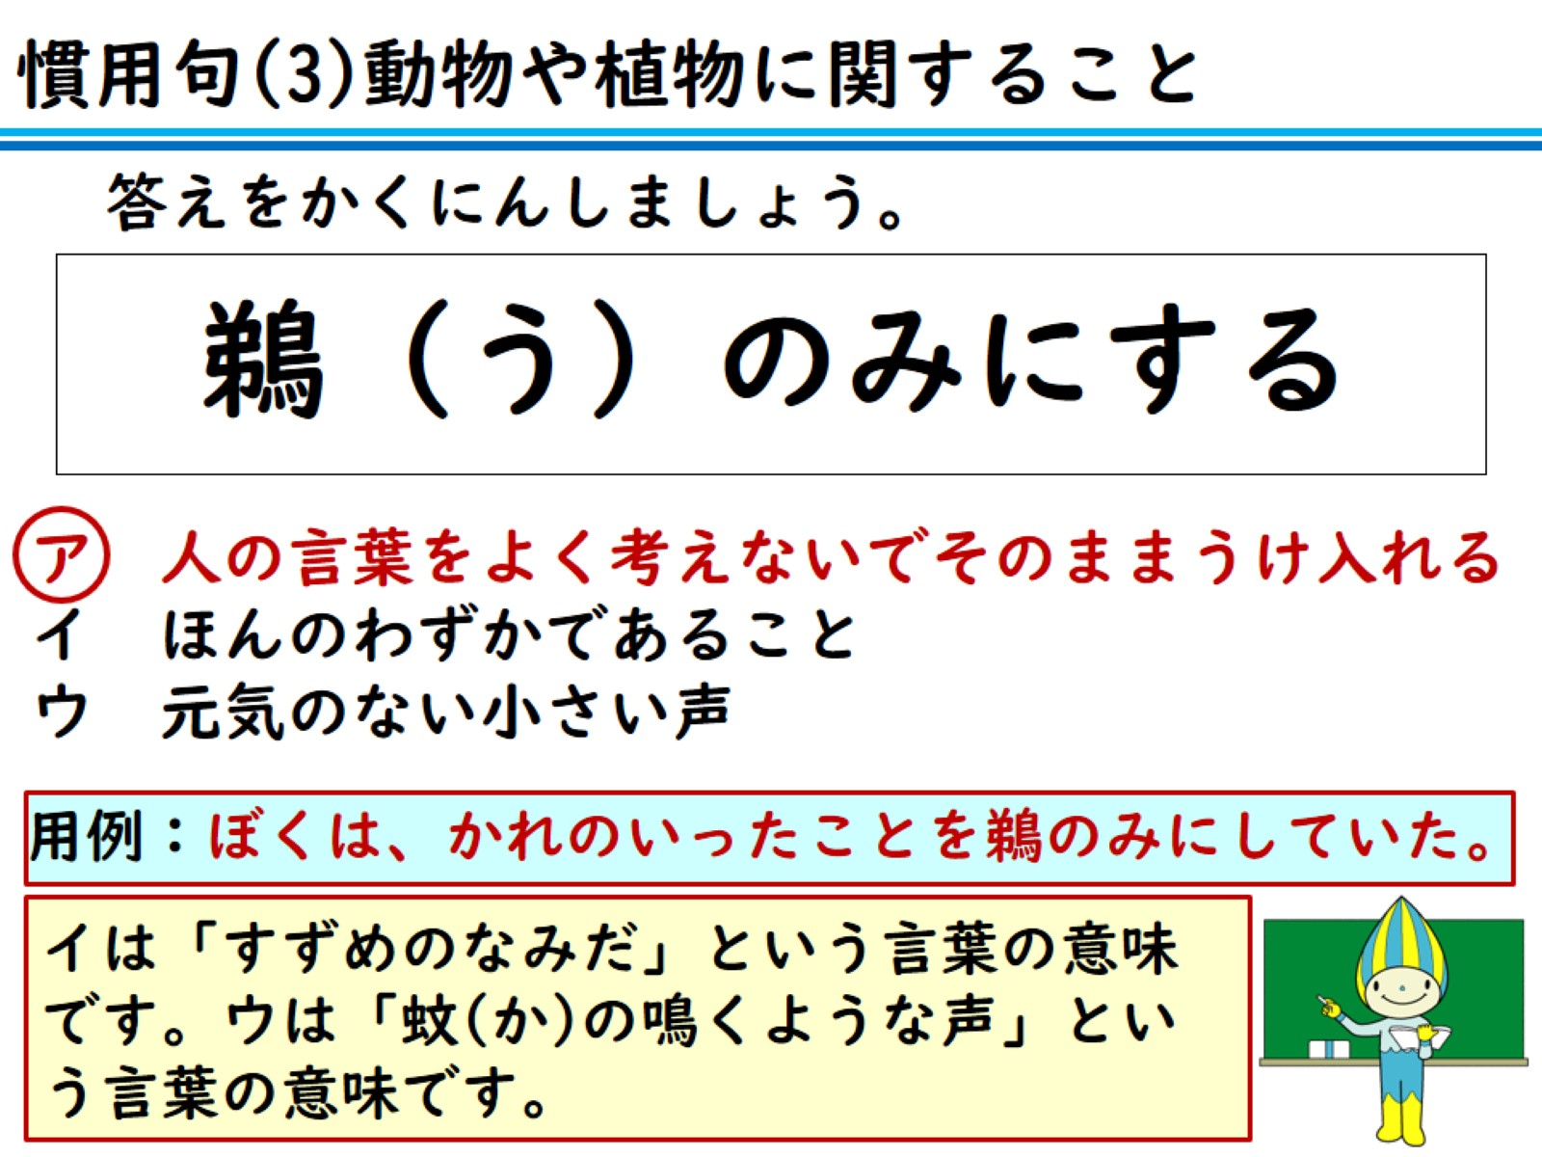
答えをかくにんしましょう。

Slide 6
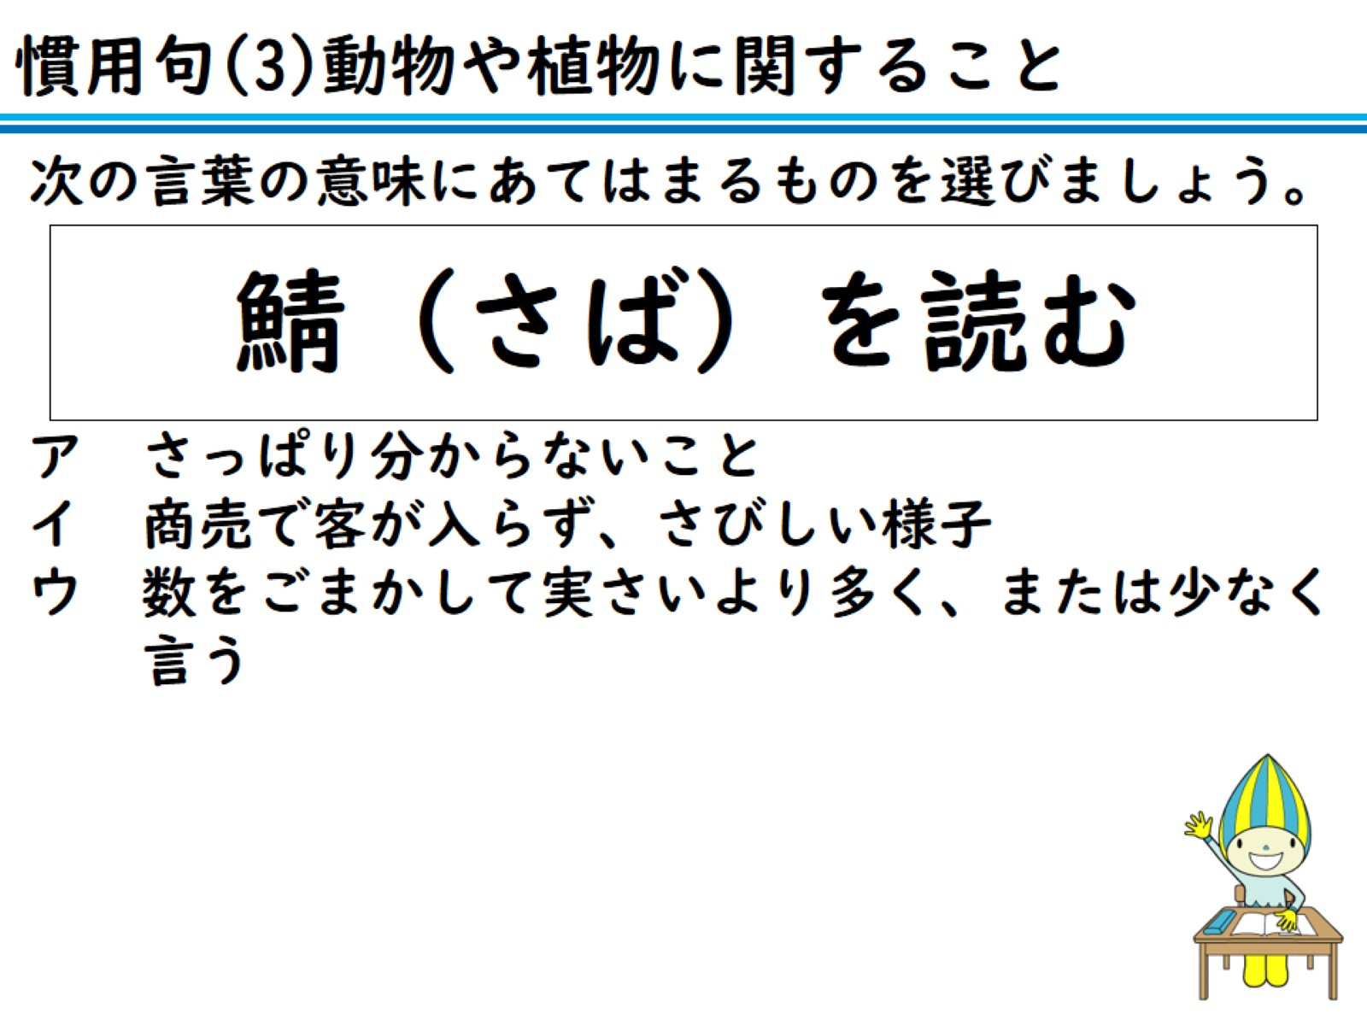
次の言葉の意味にあてはまるものを選びましょう。

Slide 7
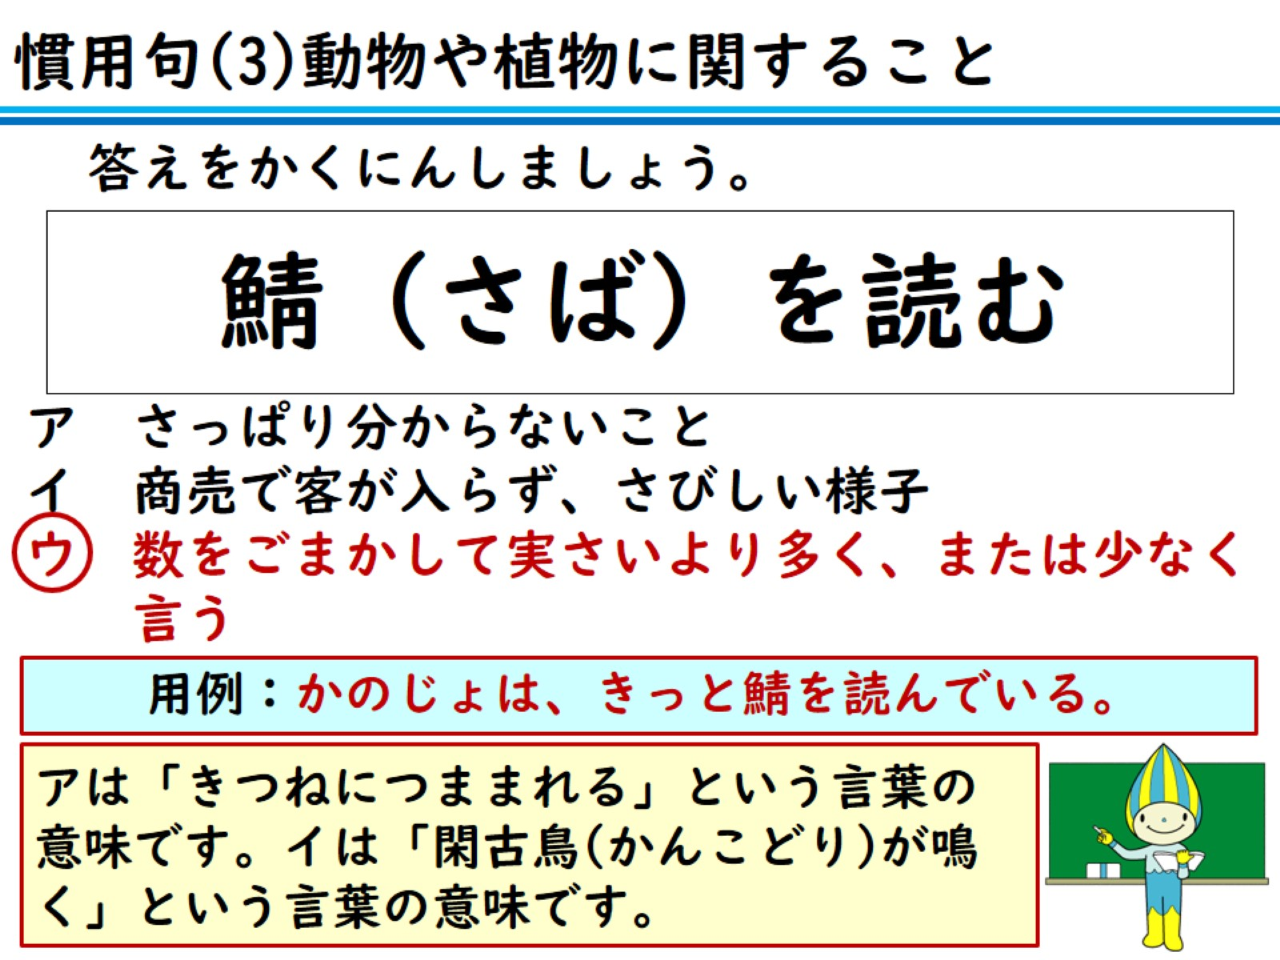
答えをかくにんしましょう。

Slide 8
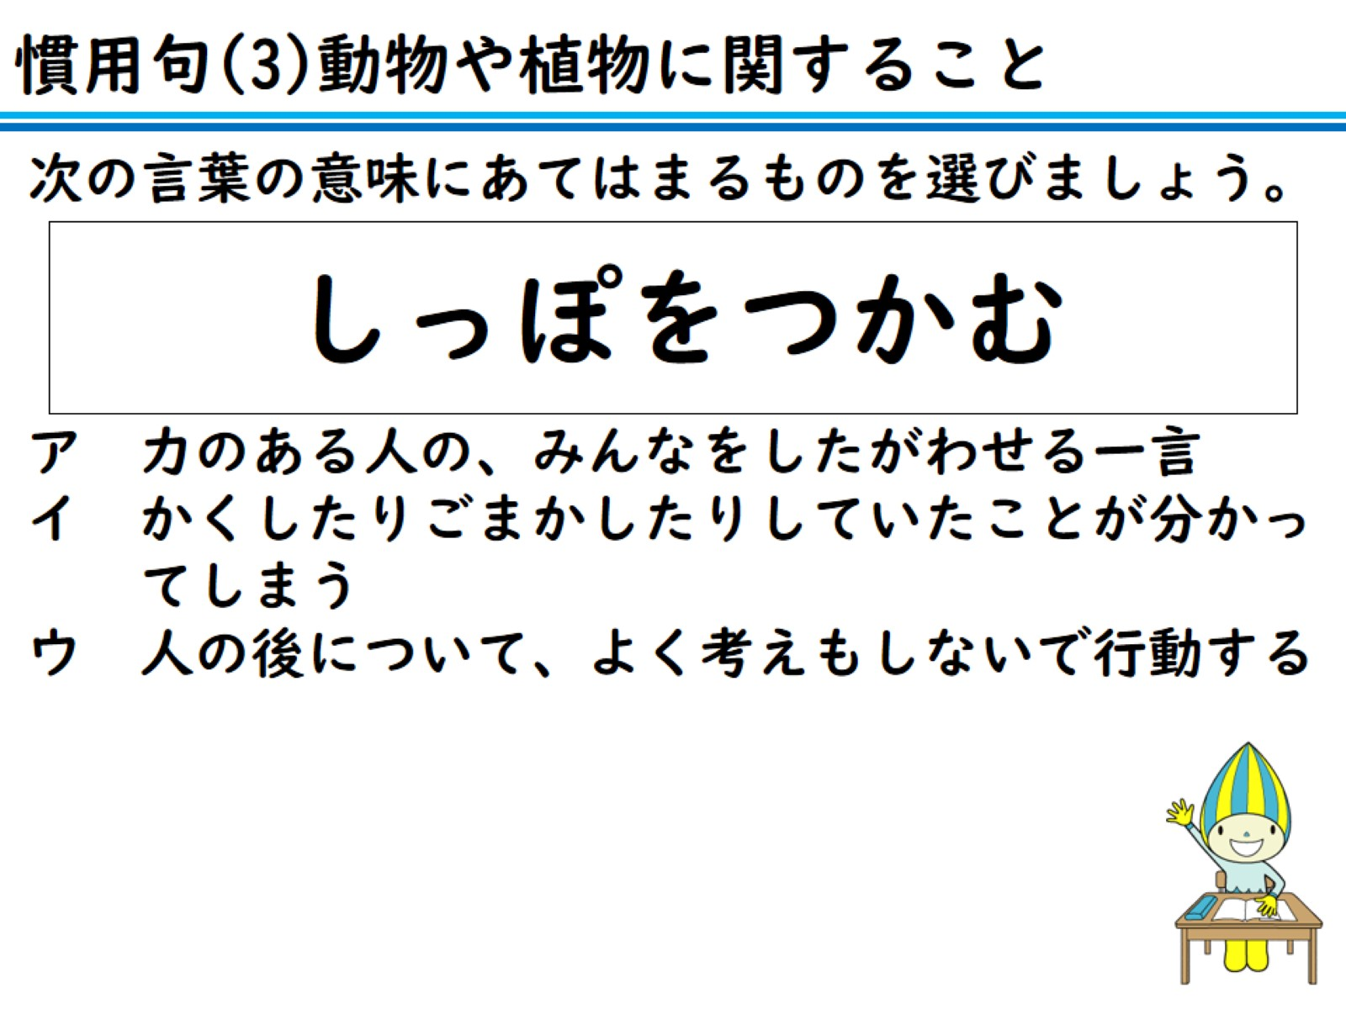
次の言葉の意味にあてはまるものを選びましょう。

Slide 9
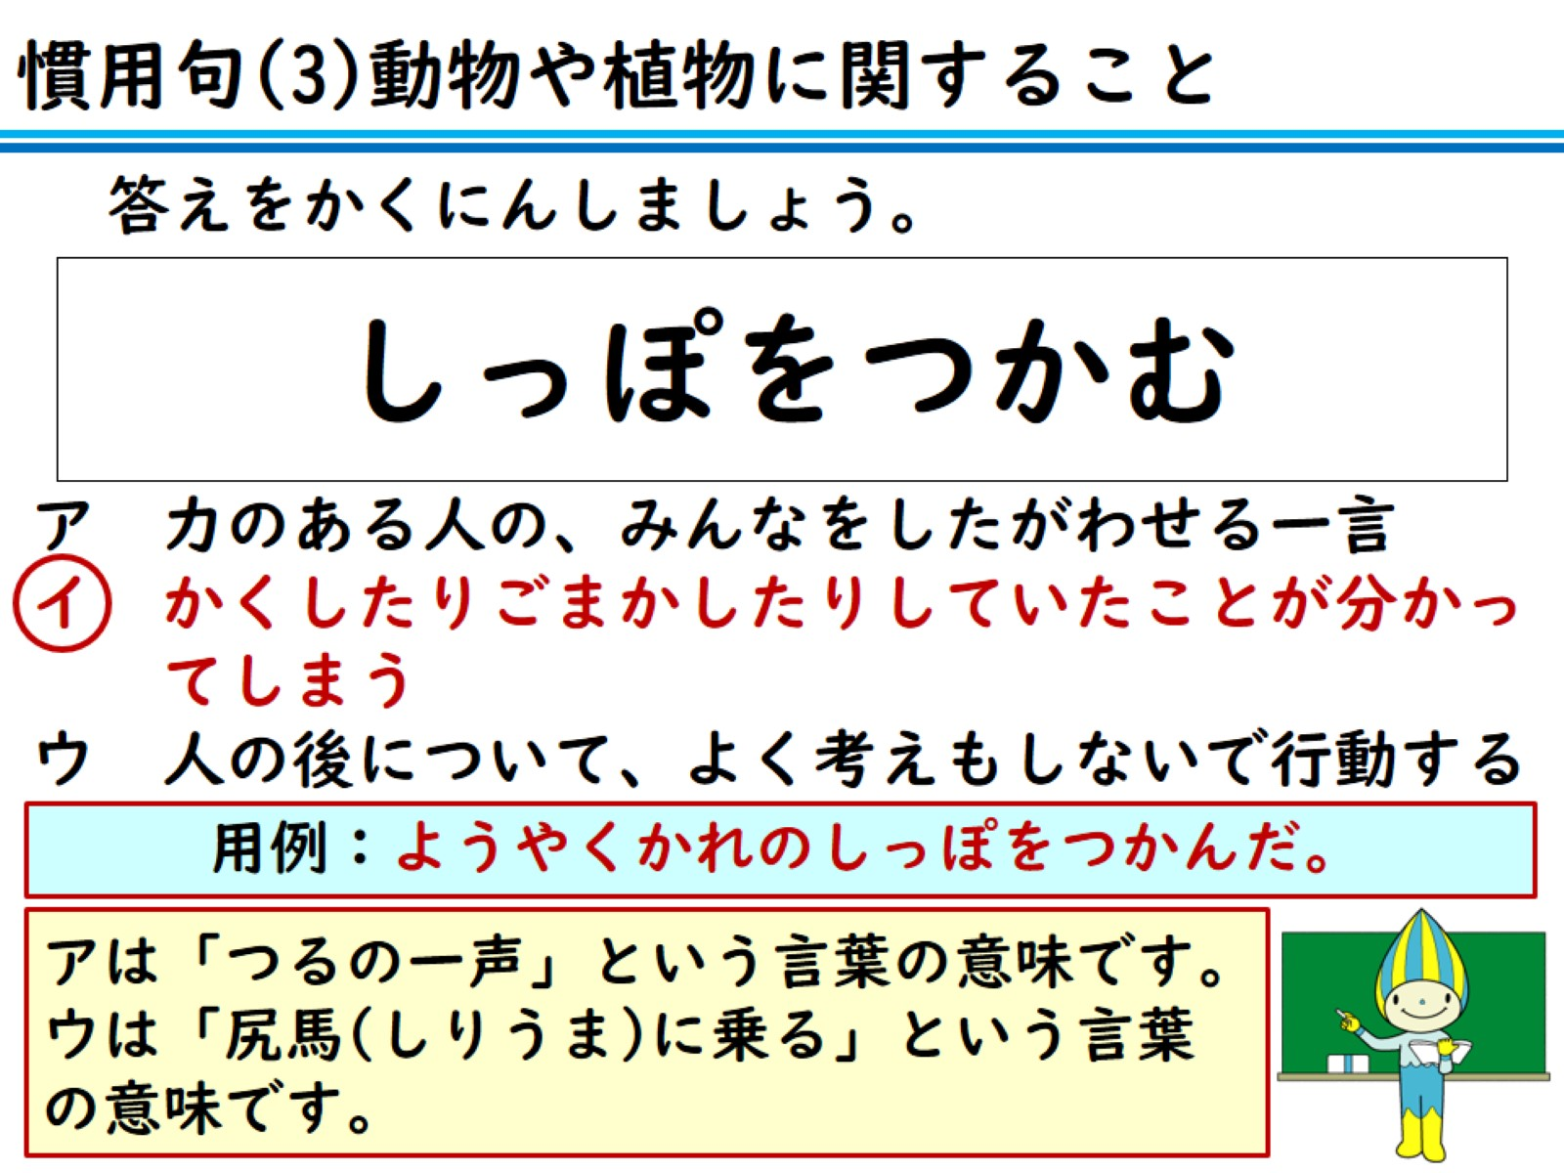
答えをかくにんしましょう。

Slide 10
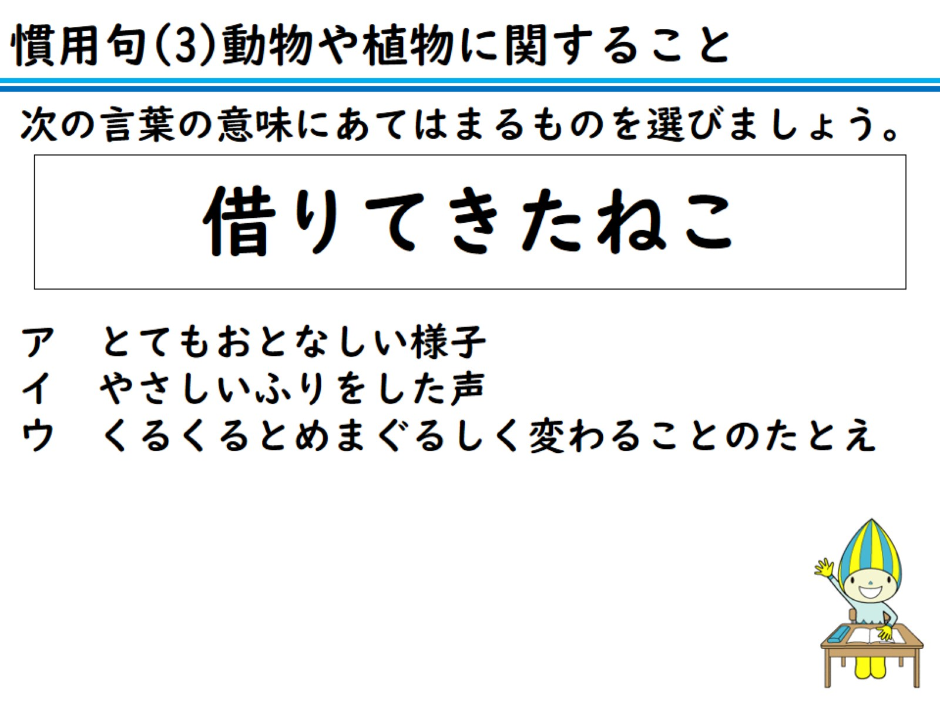
次の言葉の意味にあてはまるものを選びましょう。

Slide 11
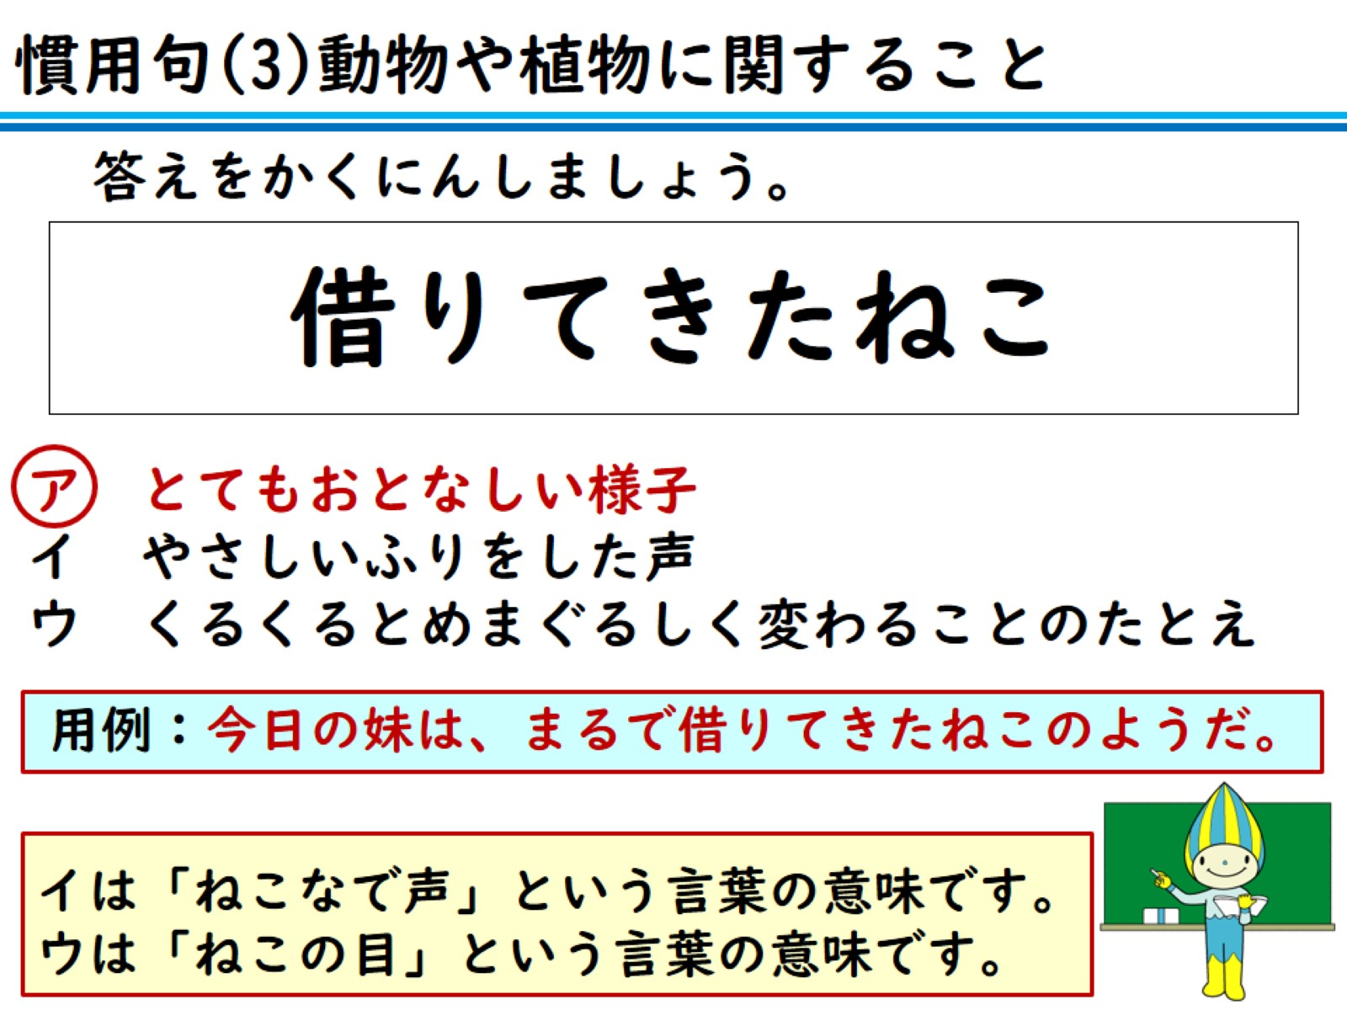
答えをかくにんしましょう。

Slide 12
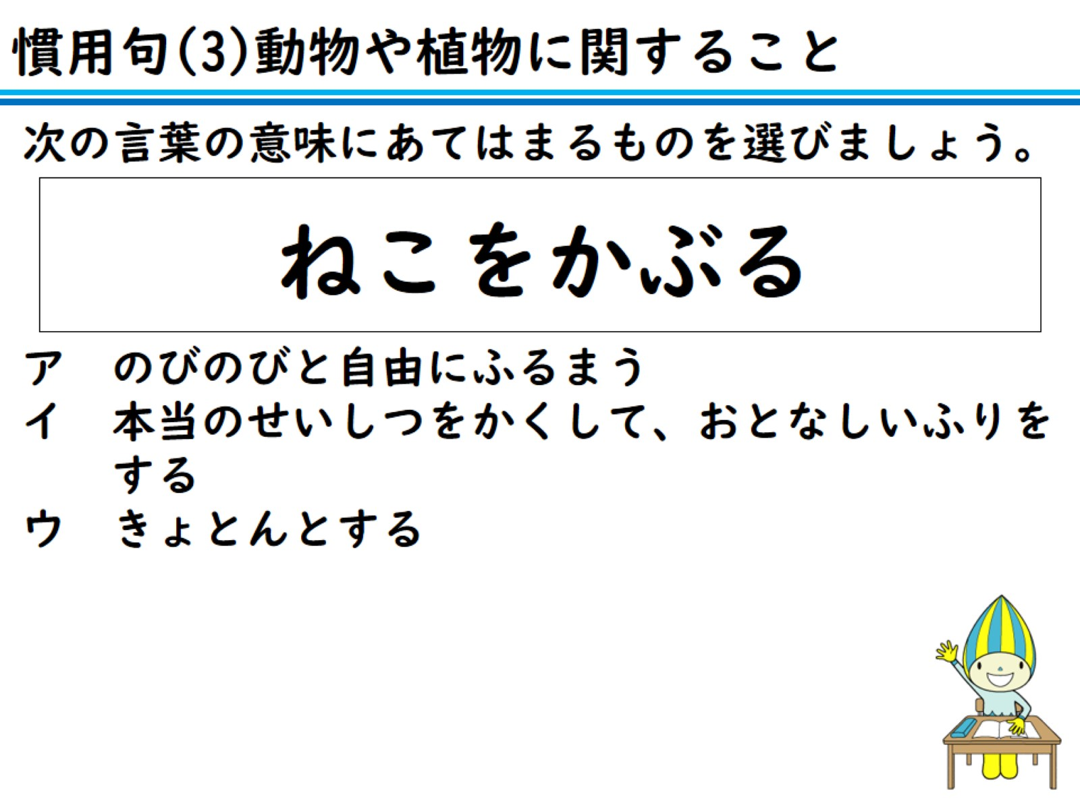
次の言葉の意味にあてはまるものを選びましょう。

Slide 13
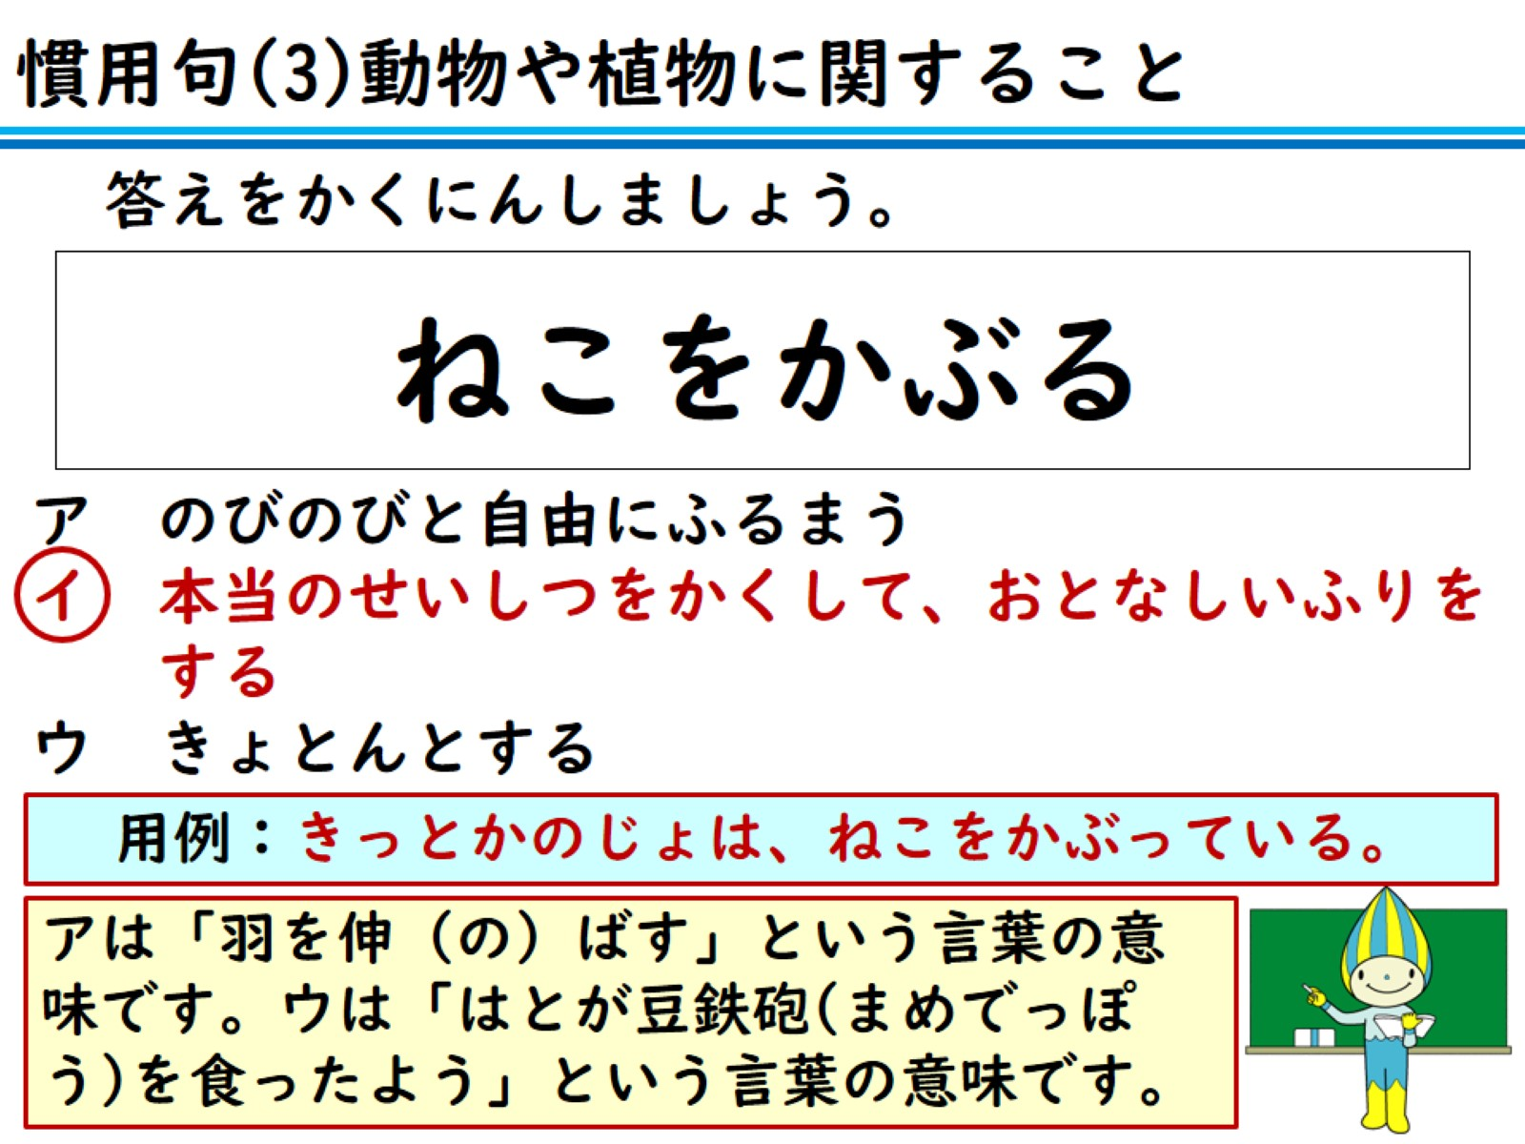
答えをかくにんしましょう。

Slide 14
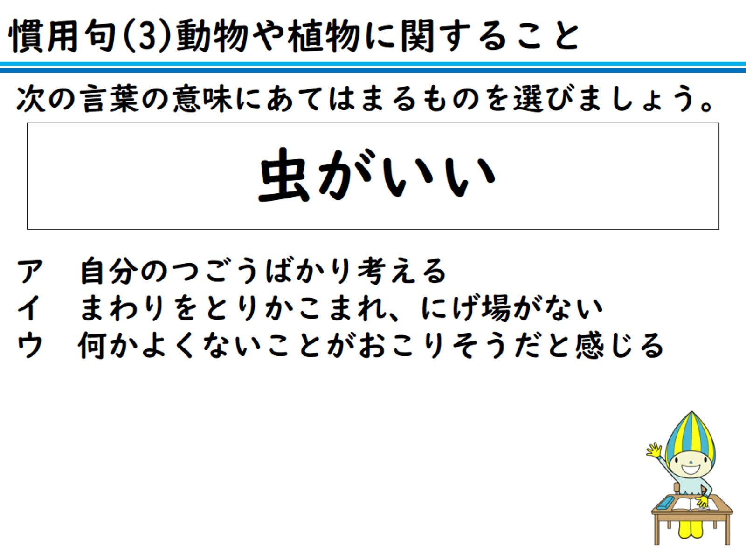
次の言葉の意味にあてはまるものを選びましょう。

Slide 15
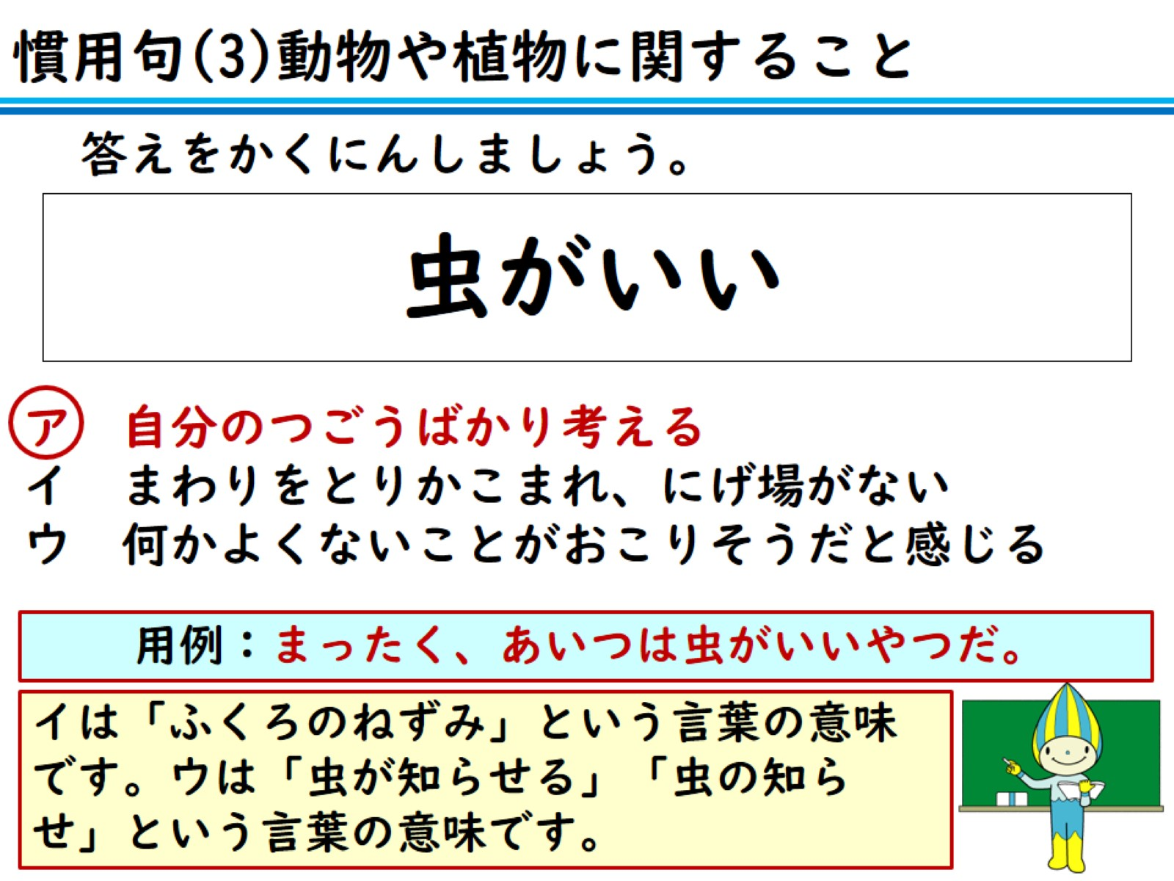
答えをかくにんしましょう。

Slide 16
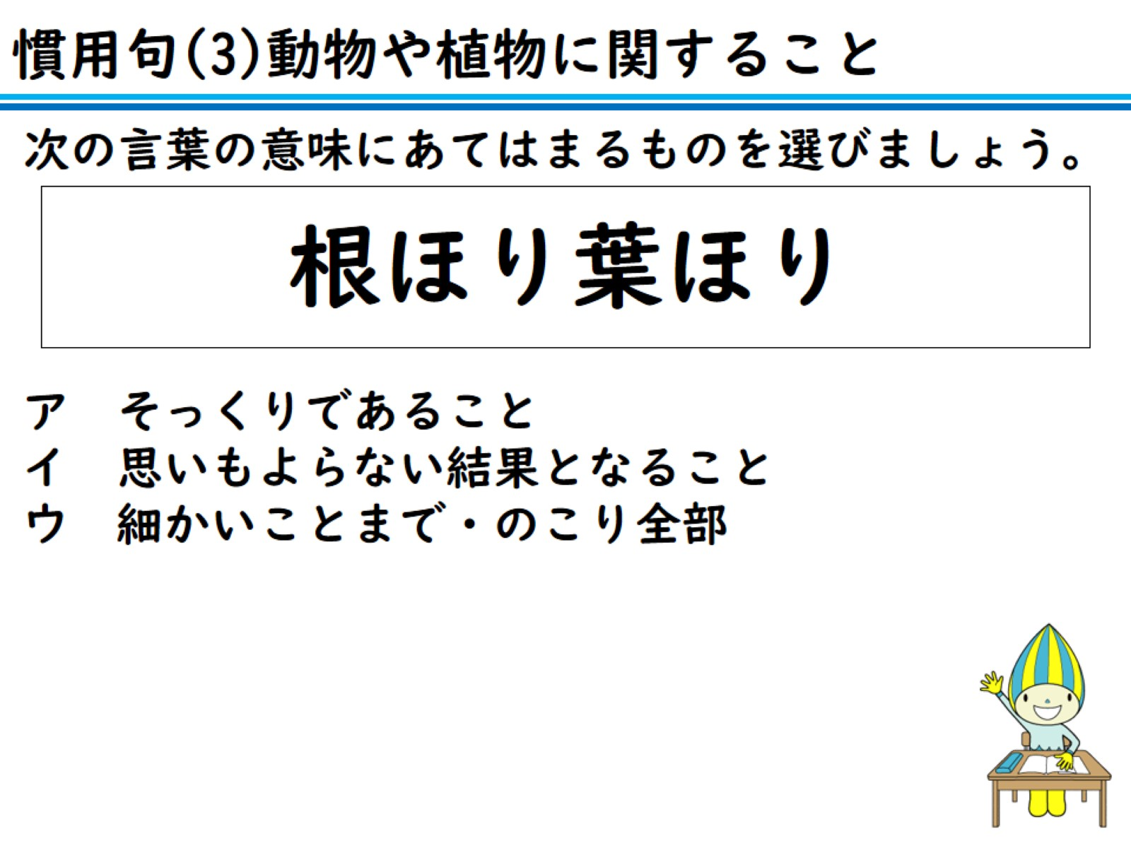
次の言葉の意味にあてはまるものを選びましょう。

Slide 17
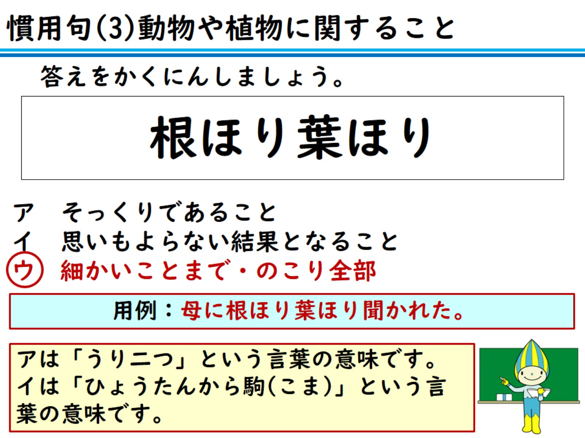
答えをかくにんしましょう。

Slide 18
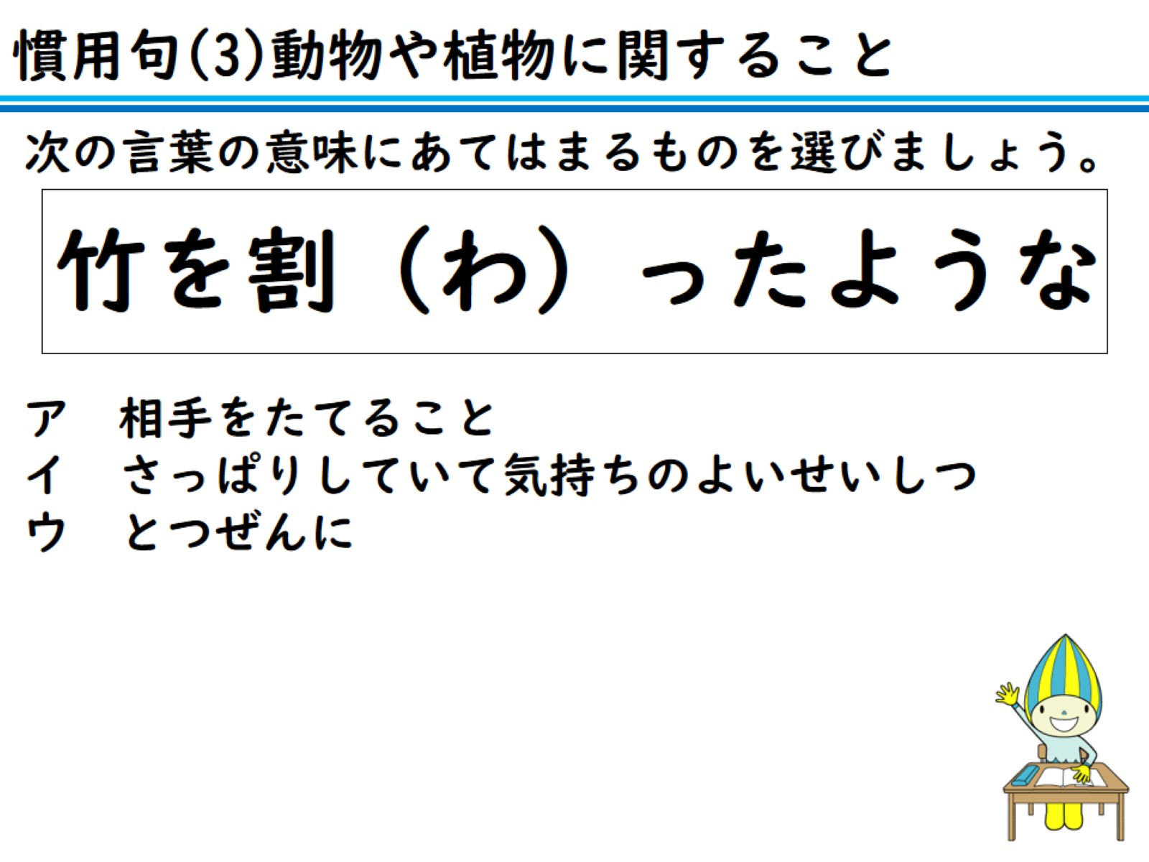
次の言葉の意味にあてはまるものを選びましょう。

Slide 19
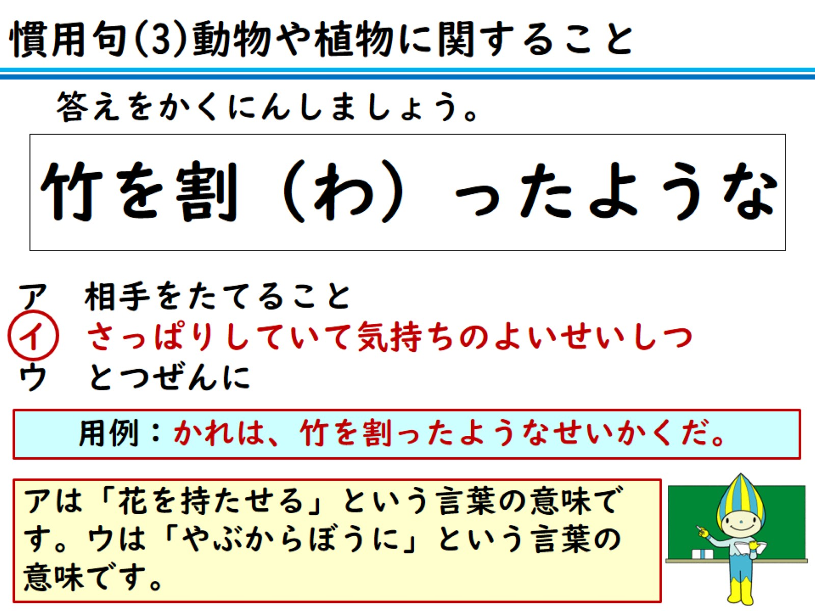
答えをかくにんしましょう。

Slide 20
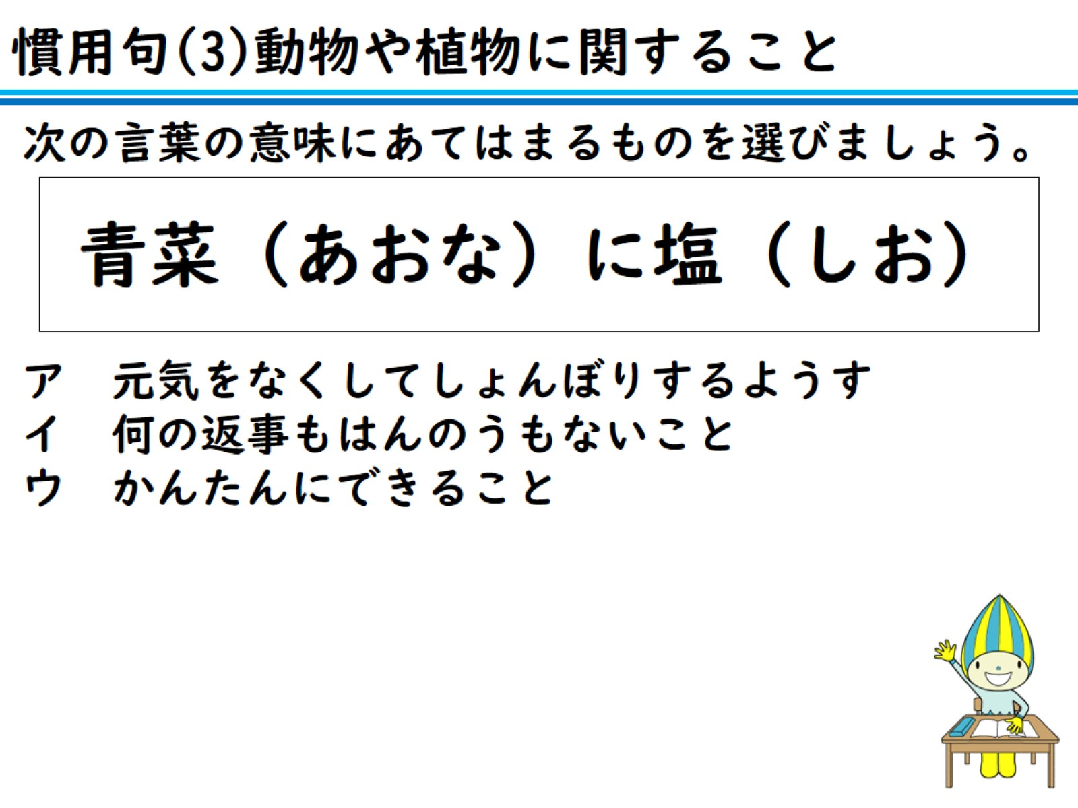
次の言葉の意味にあてはまるものを選びましょう。

Slide 21
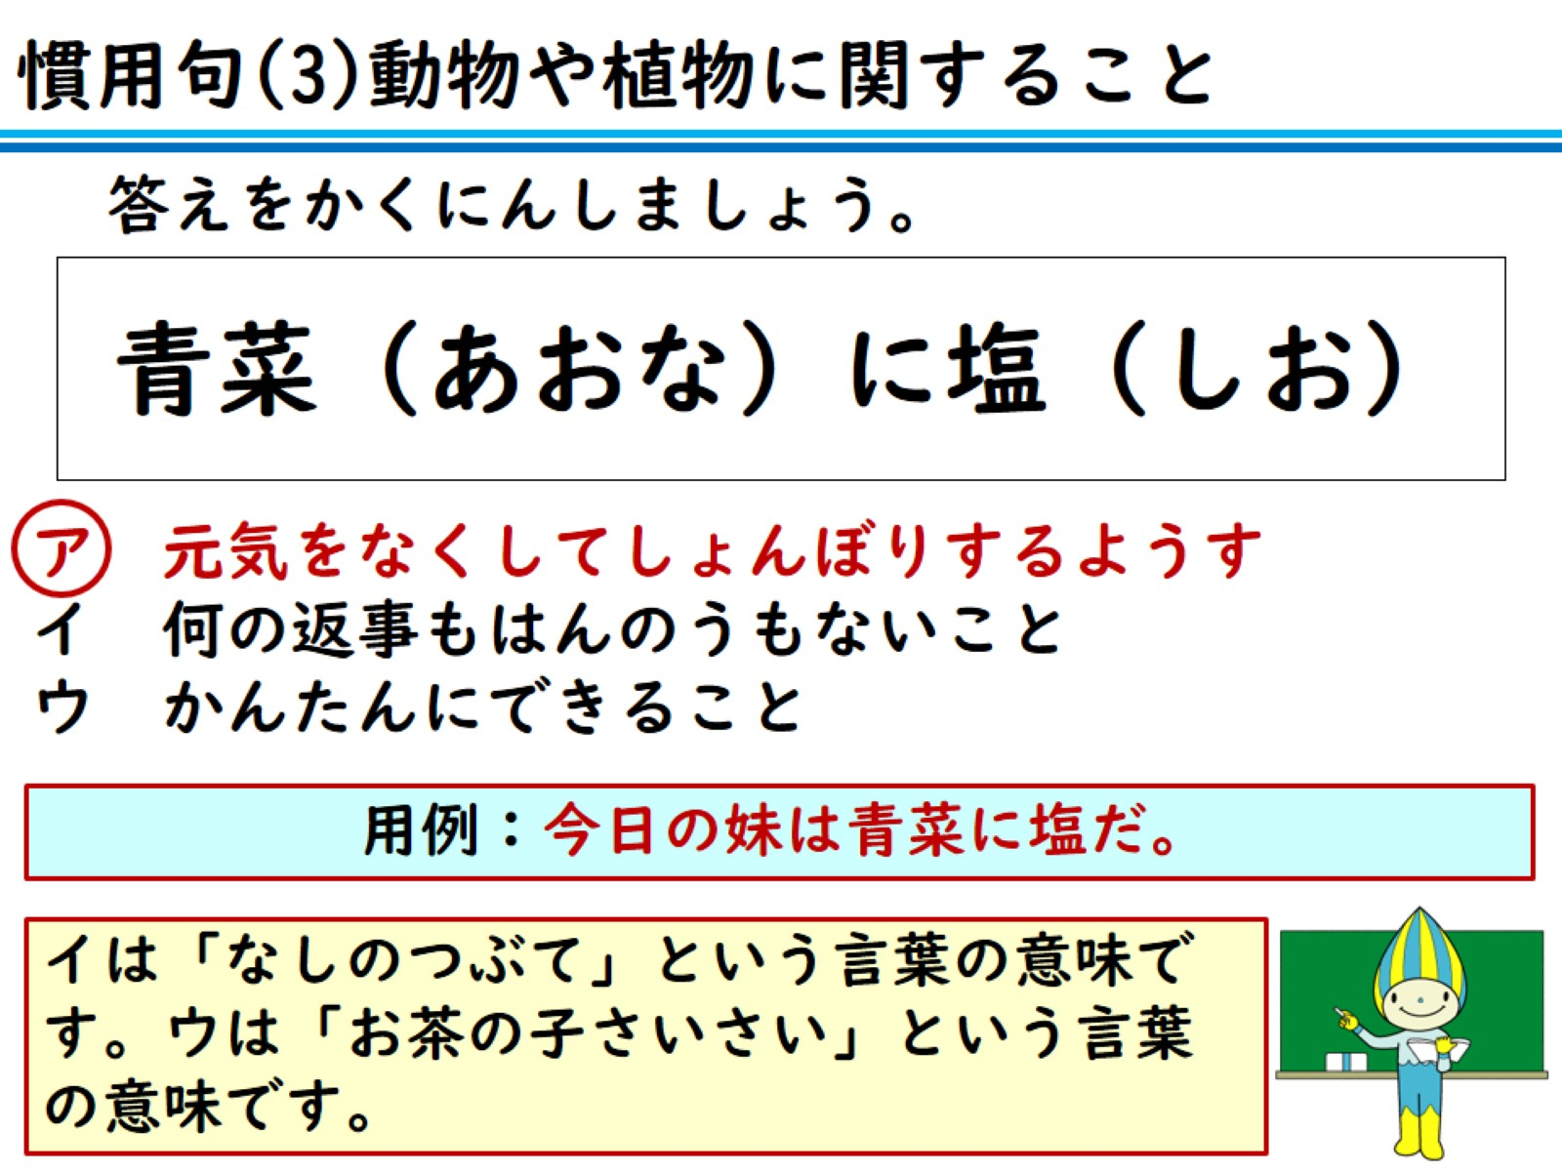
答えをかくにんしましょう。

Slide 22
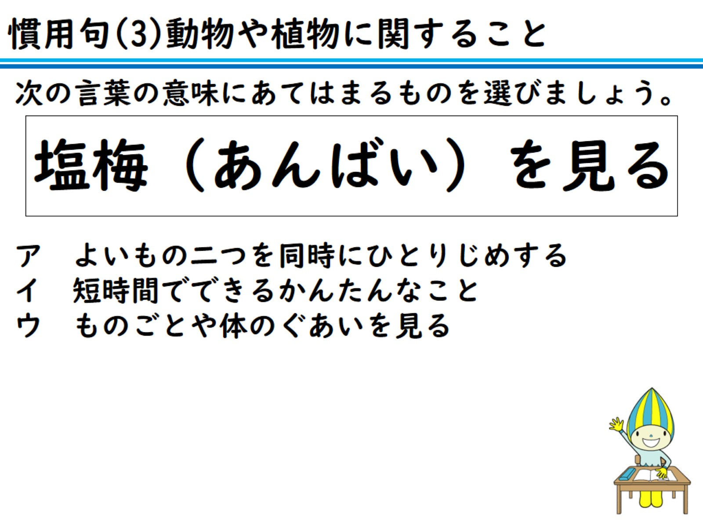
次の言葉の意味にあてはまるものを選びましょう。

Slide 23
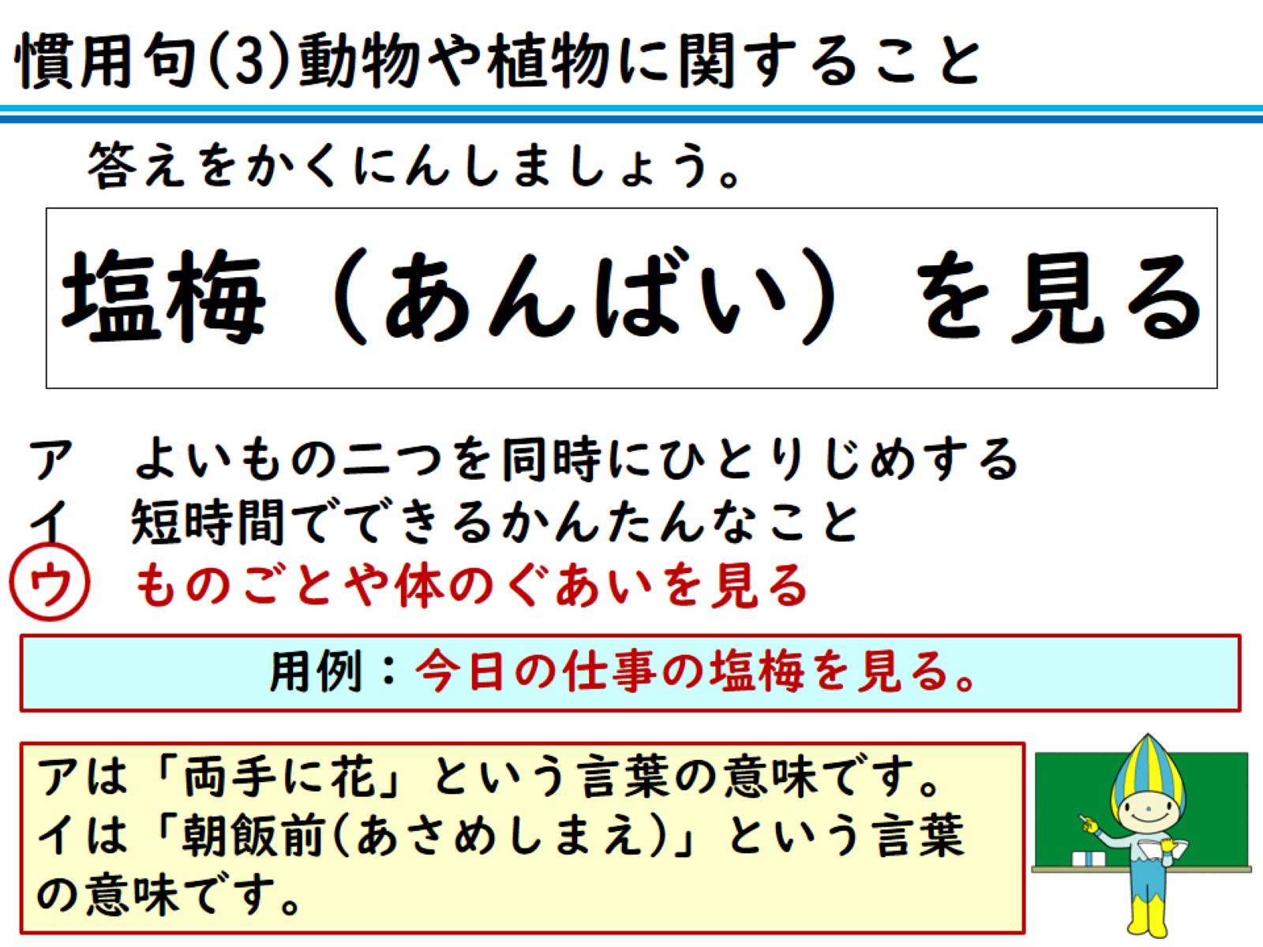
答えをかくにんしましょう。

Slide 24
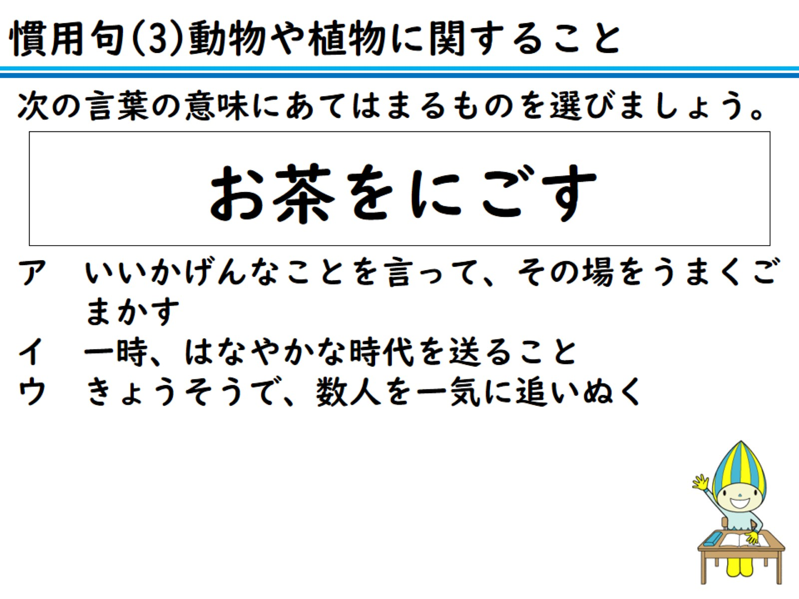
次の言葉の意味にあてはまるものを選びましょう。

Slide 25
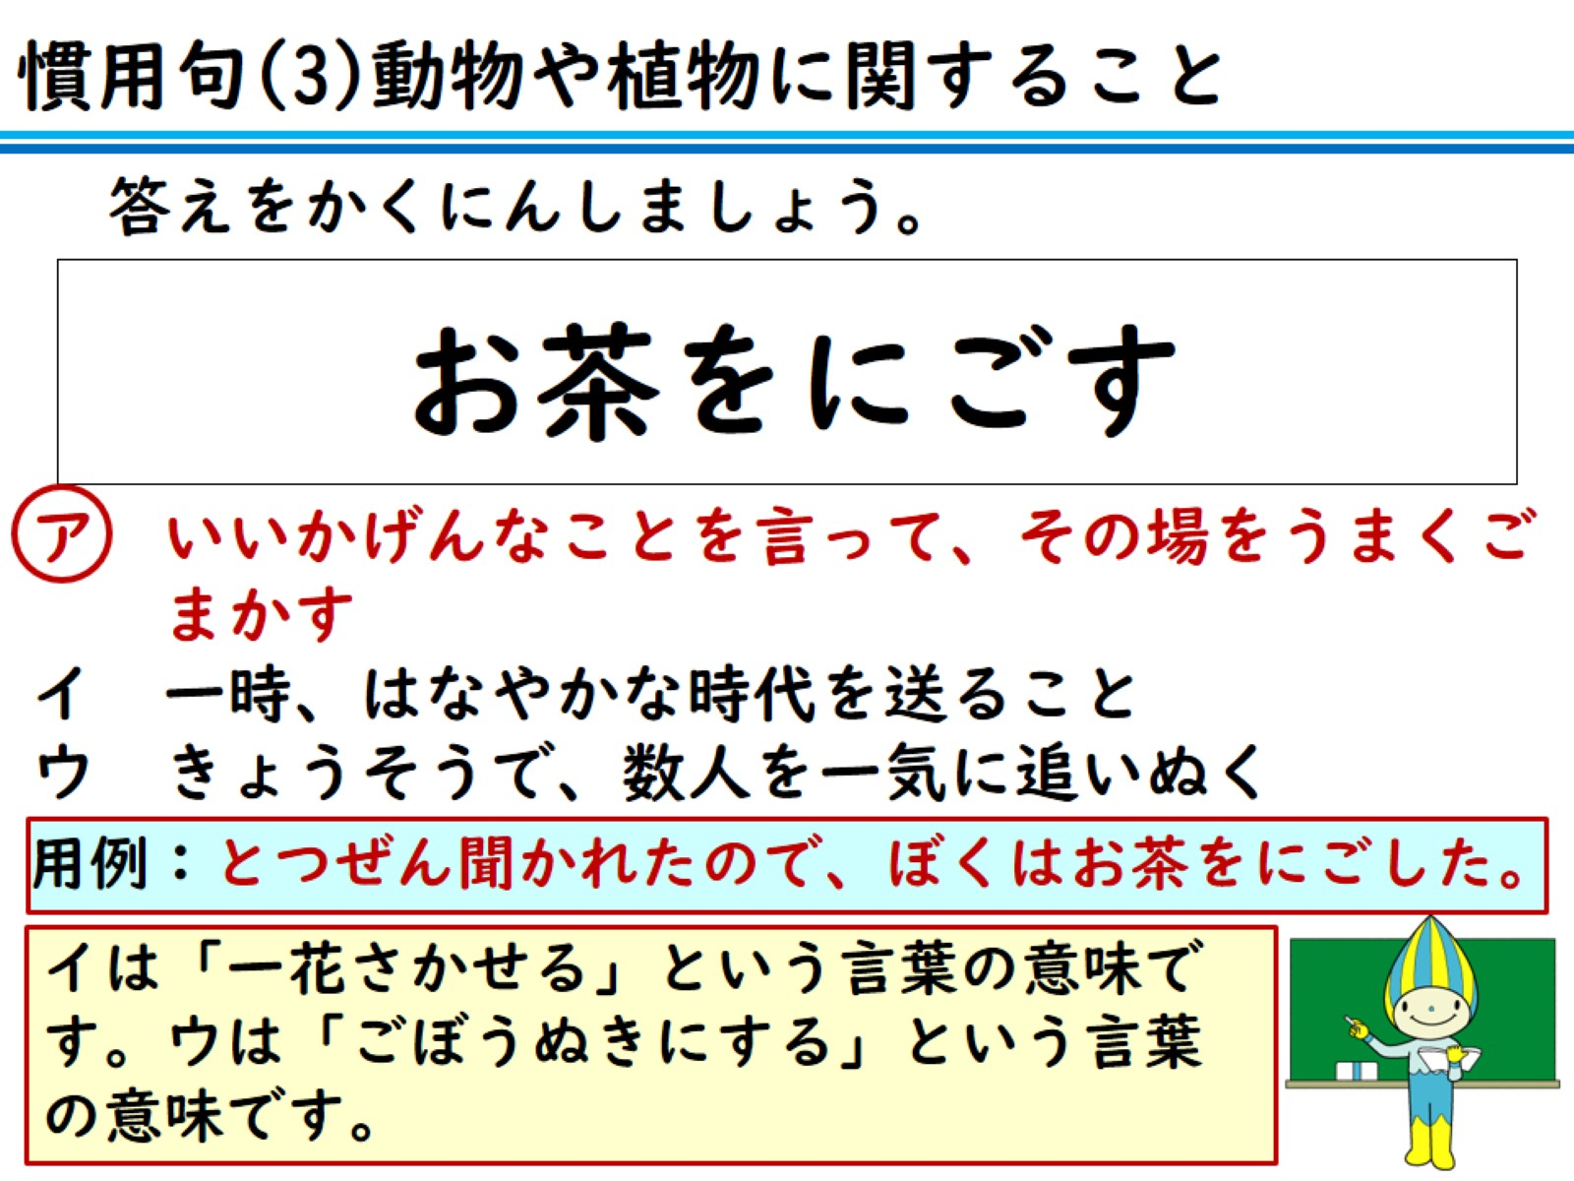
答えをかくにんしましょう。

